Slide 1



主要信息和图片
《中国居民膳食指南（2016）》
核心推荐一 ：食物多样，谷类为主
CNS秘书处提供
特别提示： 这并非完整课件，仅为本节的部分关键数据表， 方便教育者工作中使用

Slide 2

【关键推荐】
每天的膳食应包括谷薯类、蔬菜水果类、畜禽肉蛋奶类、大豆坚果类等食物。
每天摄取12种以上食物，每周25种以上。
每天摄入谷薯类食物250g～400g，其中全谷物和杂豆类50g-150g，薯类50g-100g。
食物多样、谷类为主是理想膳食模式的重要特征。

Slide 3
【关键事实】
◆ 食物多样是实践平衡膳食的关键，多种多样的食物才能满足人体的营养需要。
◆ 合理膳食模式可降低心血管疾病、高血压、2型糖尿病、结直肠癌、乳腺癌的发病风险。
◆ 谷类食物是人体最经济、最重要的能量来源。
◆ 全谷物、薯类和杂豆的血糖生成指数远低于精制米面。
◆ 全谷物可降低糖尿病、肥胖、心血管疾病和结肠癌的发生风险。
◆ 增加薯类的摄入可改善便秘。

Slide 4
什么是膳食模式、平衡膳食模式？
膳食模式是指膳食中各类食物品种、数量以及比例和消费的频率。
平衡膳食模式是中国营养学会DG修订专家委员会根据中国居民膳食营养素参考摄入量、我国居民营养与健康状况、食物资源和饮食特点所设计的理想膳食模式。这个模式所推荐的食物种类和比例，能最大程度地满足不同年龄阶段、不同能量水平的健康人群的营养与健康需要。

Slide 5
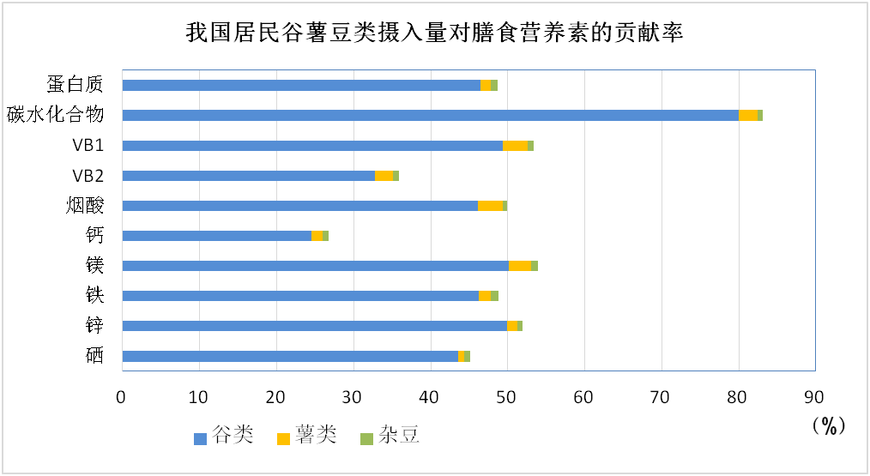
2010-2012年居民谷薯杂豆类食物对总膳食营养素的贡献率
双击添加标题文字
Page ▪ 5

Slide 6
我国居民膳食模式（膳食结构）
中国城乡主要食物能量构成（%）

Slide 7
人体必需的营养素及其他膳食成分
必需的营养素 | 宏量营养素 | 蛋白质、脂肪、碳水化合物
 | 常量元素 | 钙、磷、钾、钠、镁、硫、氯
 | 微量元素 | 铁、碘、锌、硒、铜、铬、锰、钼、钴等
 | 维生素 | Vit. A、D, E, K ， B族维生素, Vit. C、叶酸、生物素、泛酸、烟酸、胆碱
其他膳食成分 |  | 膳食纤维、番茄红素、植物甾醇、原花青素、姜黄素、大豆异黄酮、叶黄素、花色苷、氨基葡萄糖等
蛋白质：
10-20%E
碳水化合物：50-65%E
脂肪：
20-30%E
中国居民膳食宏量营养素可接受范围（AMDR）
Page ▪ 7

Slide 8
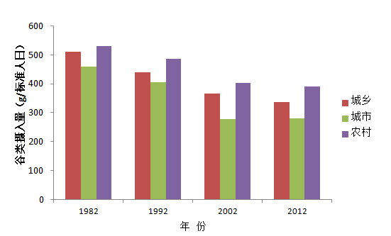
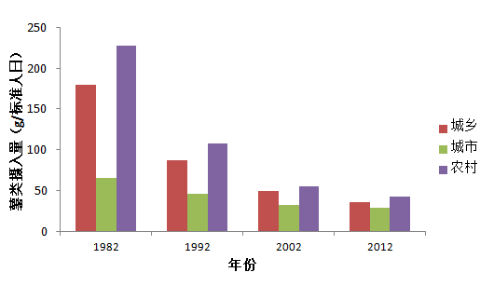
1982-2012中国城乡谷薯类食物摄入量变化
谷类摄入量
薯类摄入量

Slide 9
1992-2012年城乡居民膳食能量来源比

Slide 10
中国不同地区成年人谷类摄入中粗杂粮
粗杂粮是指除稻米、小麦以外的其他粮食，包括玉米、荞麦、燕麦、小米、高粱、薯类等。

Slide 11
实践应用要点
食物多样
谷类为主
全谷物和杂豆
增加薯类摄入
谷类为主
小份量选择
同类食物互换
巧搭配营养好
粗细搭配
荤素搭配
色彩搭配
1. 餐餐有谷类
2. 在外就餐，
勿忘主食
膳食好搭档
融入主食中
融入菜肴中
巧用现代餐具
薯类主食化
薯类做菜肴
薯类作零食

Slide 12




特别提示： 这里并非完整课件，仅为本节的部分关键数据表方便教育者工作中使用
拷贝请标明出处--《中国居民膳食指南》
谢谢
更多信息请关注：
1、《中国居民膳食指南》网站--- http://dg.cnsoc.org/
2、微信公众平台：中国营养界 中国好营养
谢谢观赏
单击添加您的公司信息
（联系方式及落款）
（科学）
（科普）

